Slide 1
GGY 216
KADASTRO BİLGİSİ
(2-2) 4
Dr. Orhan ERCAN
Ankara Üniversitesi UBF Gayrimenkul Geliştirme ve Yönetimi Bölümü

Slide 2
Kadastronun Tarihçesi
FEODALİZM ÖNCESİ
MÖ 3000 MISIRLILAR
MÖ 1600 İTALYANLAR
MS 300 BİZANSLILAR
MS 700 ÇİNLİLER
Kaynak:-Land Administration- Lecture 4 (Professor Ian Williamson)

Slide 3
Feodalizm Dönemi
BÜTÜN ARAZİLERİN MÜLKİYETİ KRALINDIR,
NORMANDİYA FETHİ SONRASI 1066: DOMESDAY BOOK; PLAN YOK, SADECE MÜLKİYET KAYITLARI, VERGİ KADASTROSU,
1792 MARİA THERESİA KADASTROSU (AVUSTURYA – MACARİSTAN İMPARATORLUĞU),
1807 SONRASI - NAPOLYON KADASTROSU: KADASTRAL HARİTALAR VE KAYITLAR

Slide 4
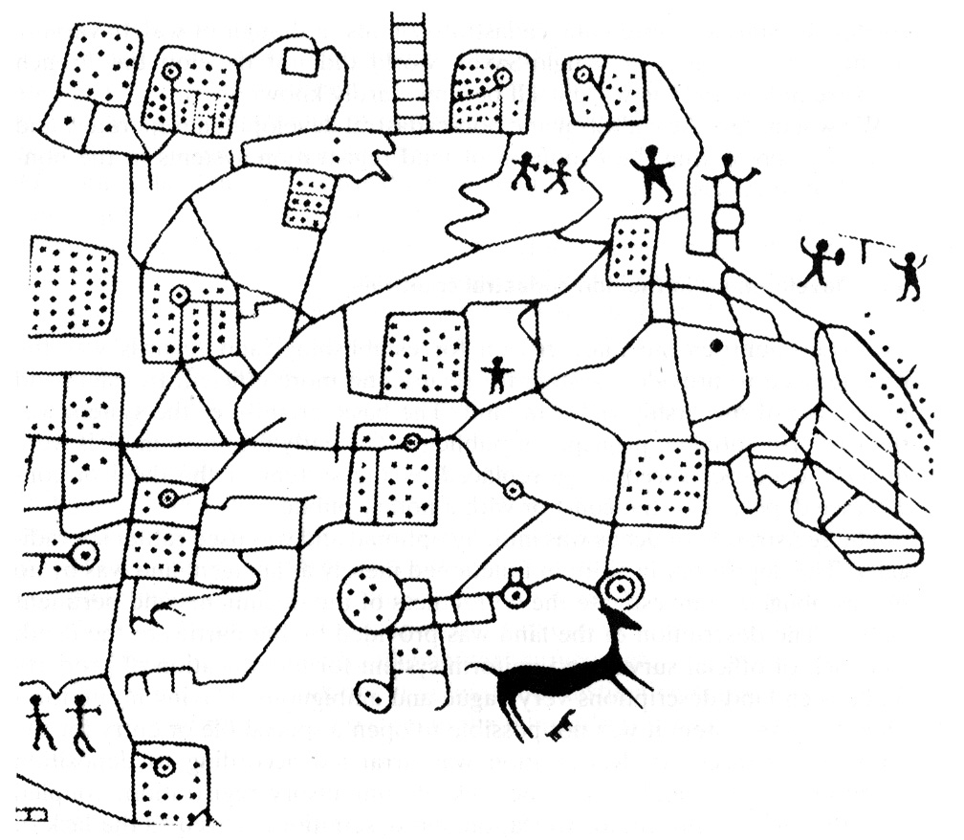
MÖ1600 – 1400 Plan Örneği
Kaynak: Land Registration and Cadastral Systems (Gerhard Larsson)

Slide 5
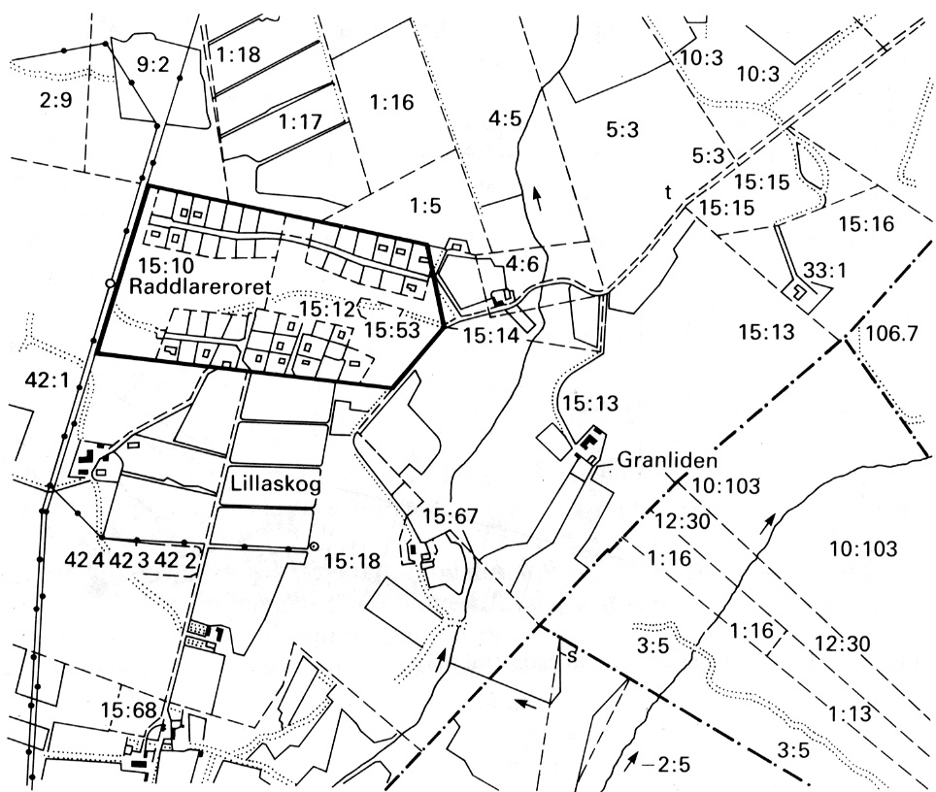
İsveç Kadastro Haritası Örneği
Kaynak: Land Registration and Cadastral Systems (Gerhard Larsson)

Slide 6
Arazi Yönetim Sistemlerinin Her Birinde Temel Yapı KADASTRO PARSELİ”DİR. KADASTRO İKİ BÖLÜMDEN OLUŞMAKTADIR: 1. KADASTRO HARİTALARI 2. TAPU BİLGİLERİ

Slide 7
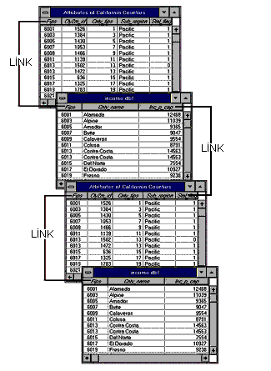
KADASTRO KAPSAMI
Mahalle
Ada
ŞERH
Nirengi
BEYAN
Pafta
MALİK
Poligon
UYRUK
İPOTEK
Nokta
HARC ORAN
Parsel
İlçe kodu+Mahkod+ada no+parsel no

Slide 8
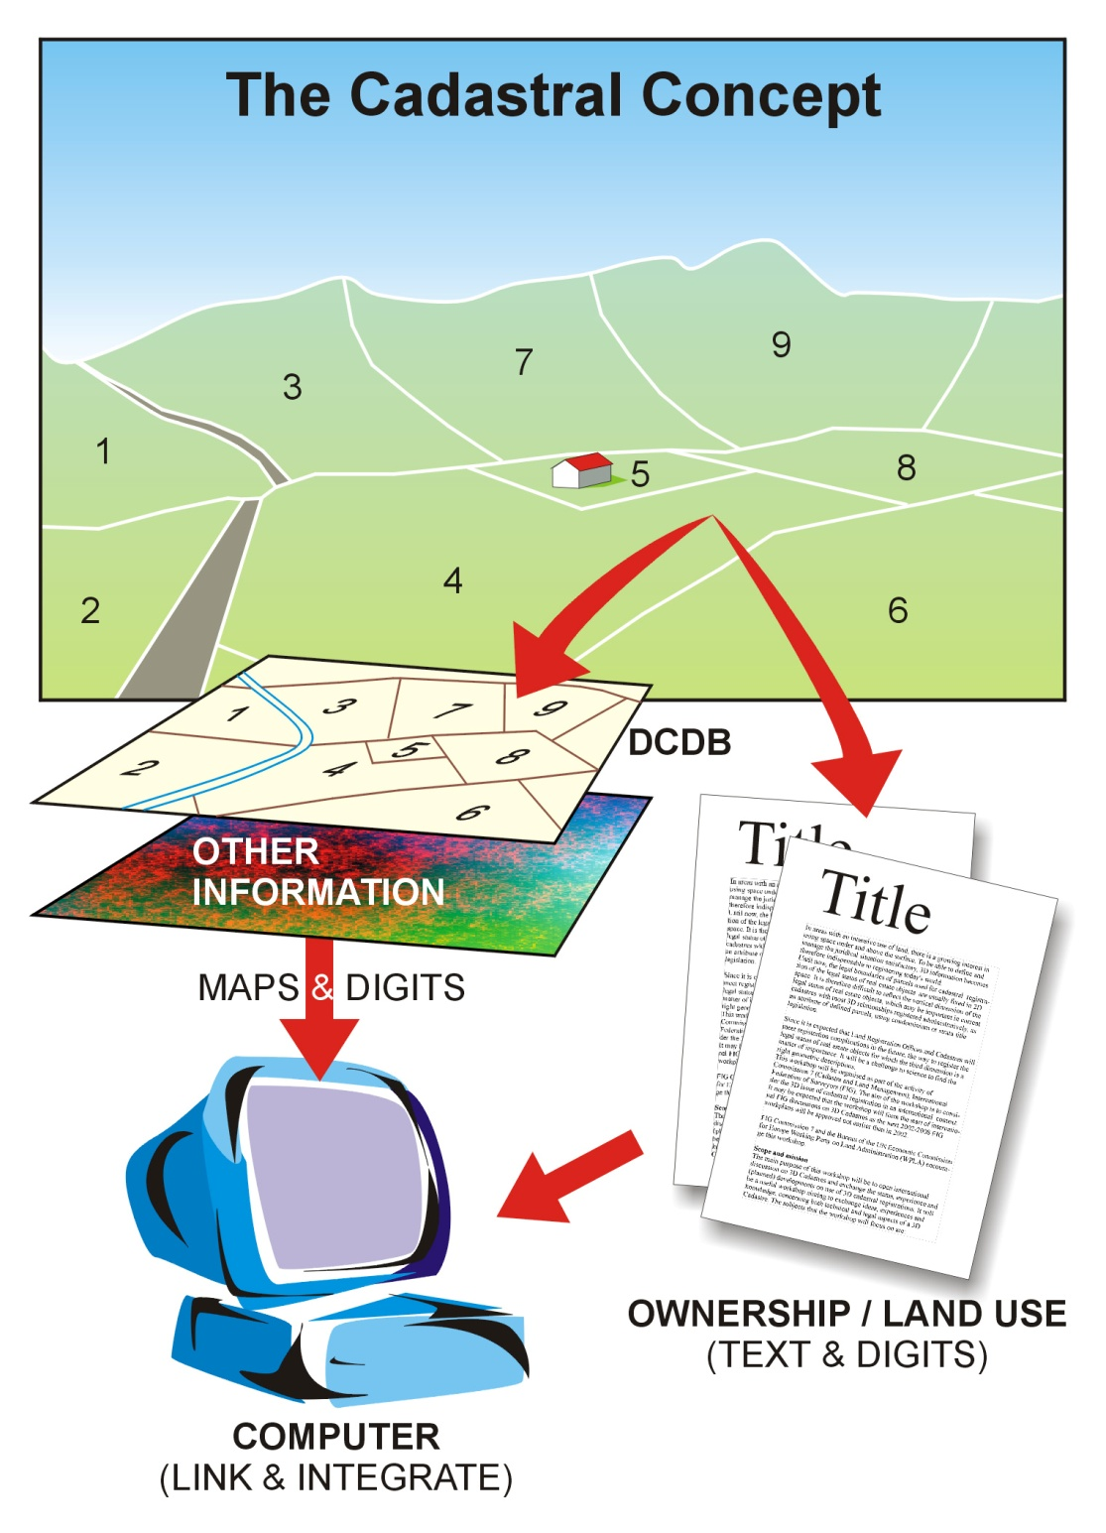

Slide 9
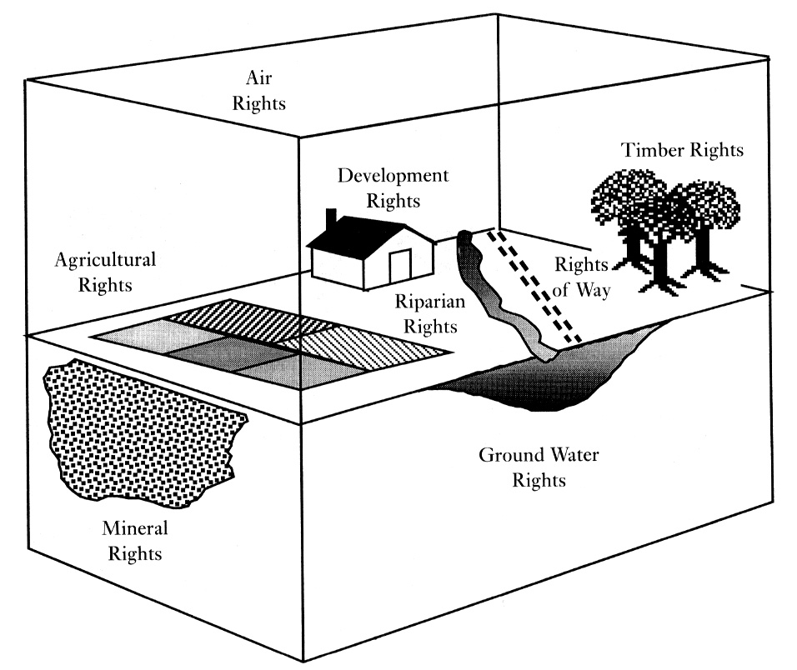
Kadastral Parsel ve Mülkiyet Hakları
Kaynak: Land Administration (Peter Dale and John McLaughlin)
ÜST HAKKI

Slide 10
Kadastronun Tanımı
KADASTRO, BİR ARAZİ YÖNETİM SİSTEMİNİN TEMELİ VEYA ÖZÜDÜR. KADASTRO, PARSEL TABANLI OLARAK, ARAZİYE İLİŞKİN KAYITLARI İÇEREN (ÖRN: HAKLAR, KISITLAMALAR, SORUMLULUKLAR), GÜNCEL BİR ARAZİ BİLGİ SİSTEMİDİR (IAN WİLLİAMSON).
KADASTRO, GENELLİKLE, PARSELE İLİŞKİN MALİK, DEĞERİ VE PARSELİN GELİŞİMİ VB. GİBİ DİĞER TANIMLAYICI KAYITLARLA BAĞLANTILI PARSELİN GEOMETRİK TANIMLAMASINI İÇERİR (FIG, 1995).

Slide 11
Kadastral Reform
ARAZİ POLİTİKASI
YASAL DÜZENLEMELER
KURUMSAL YAPILANMA
TEKNİK

